Slide 1
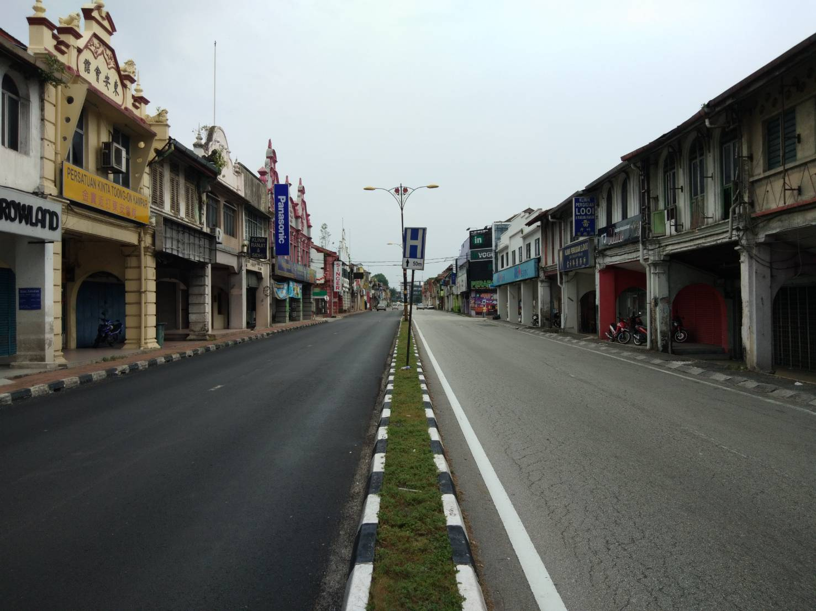
金寶老街
指導老師：
林本炫 教授
實習期間：
民國１０８年７月８日－８月９日
組員：
U0657008 梁宜惠
U0657015 吳穎和
U0657023 陳宣諭
U0657044 宋芷奇
U0757020 楊楚正
U0757045 楊士毅
Notes:
1

Slide 2

目錄
公司簡介
文化理想企業 I Culture
工作內容
分成美宣組、文宣組、影片組
期間考察
實地前往怡保與吉隆坡考察
心得與建議
Notes:
<編號>

Slide 3
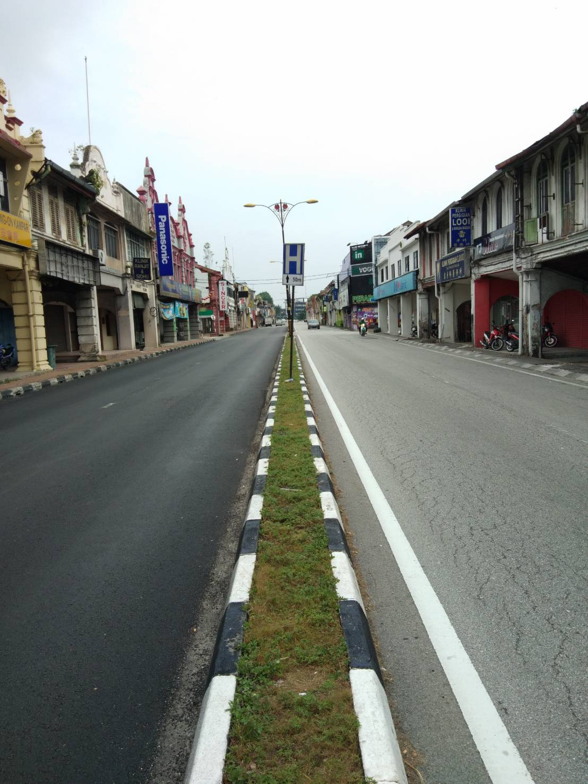
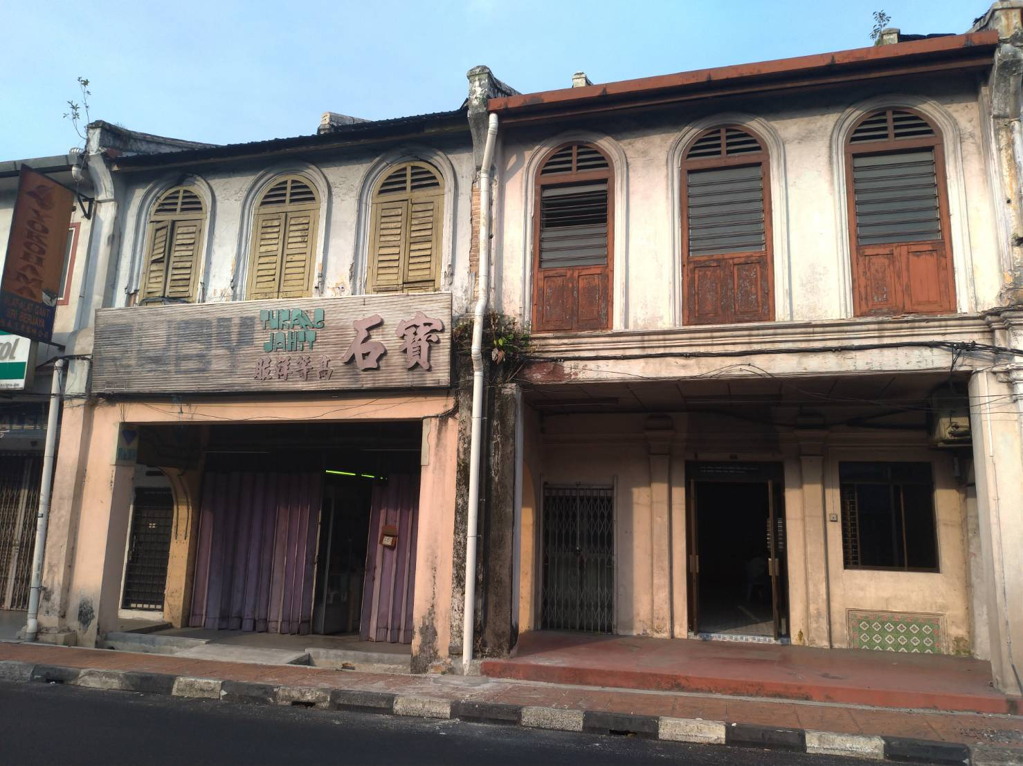
關於文化理想企業
金寶地區曾因錫礦而輝煌，但後來因1985年時國際錫價的崩盤，導致全馬來西亞的的錫礦產業走向沒落，而金寶地區也無法倖免，後來於2007年拉曼大學遷址至此才使人口有回流，地方上逐漸恢復生氣，而就職於拉曼大學的黃文斌教授不願看到錫礦文化就此消失，於是便與有心人士共同創辦了「文化理想企業」，目的是將採礦的歷史與文化轉化為旅遊業，且將金寶地區打造為慢活小鎮。
Notes:
<編號>

Slide 4
工作內容——實習團隊介紹
美宣組 : 吳穎和、宋芷奇
文宣組 : 陳宣諭、梁宜惠
影片組 : 楊士毅、楊楚正
Notes:
<編號>

Slide 5

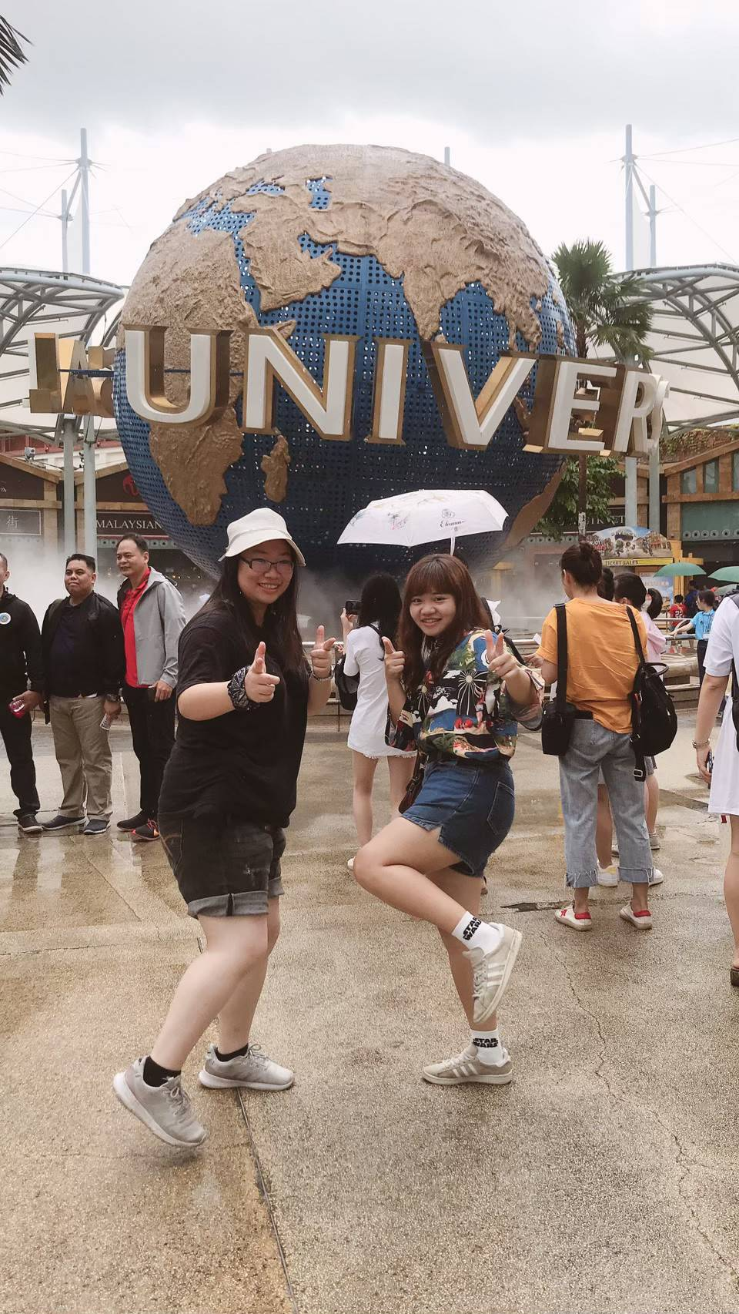
工作內容—美宣組
設計金寶美食節宣傳布條與海報
製作金寶美食節菜單
製作金寶老街旅遊手冊
Notes:
<編號>

Slide 6
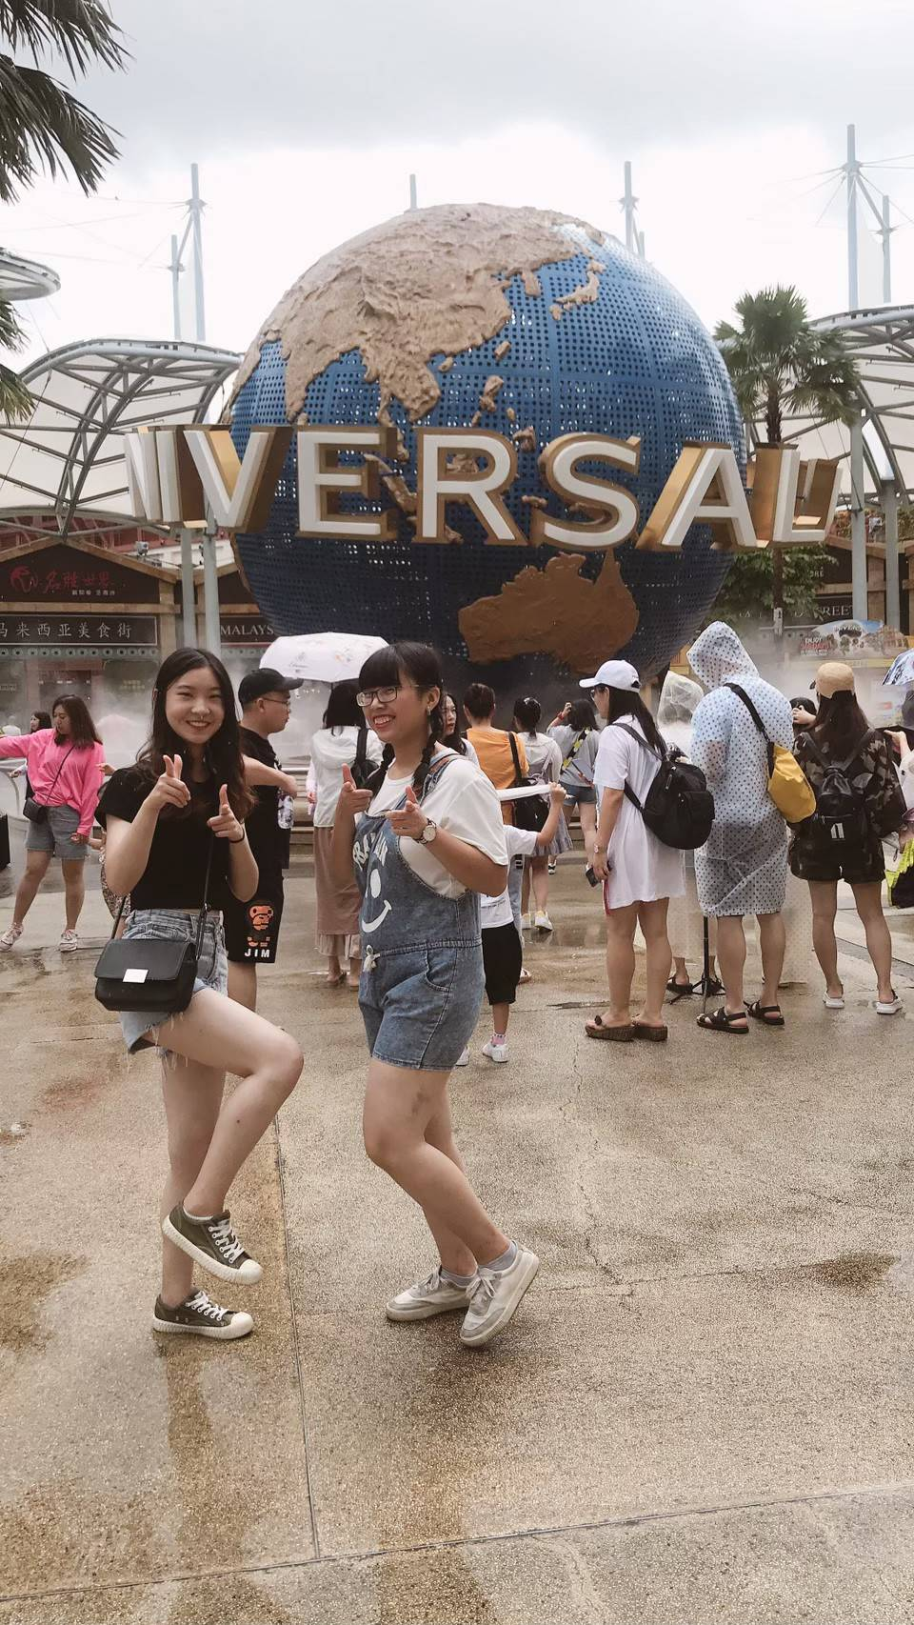
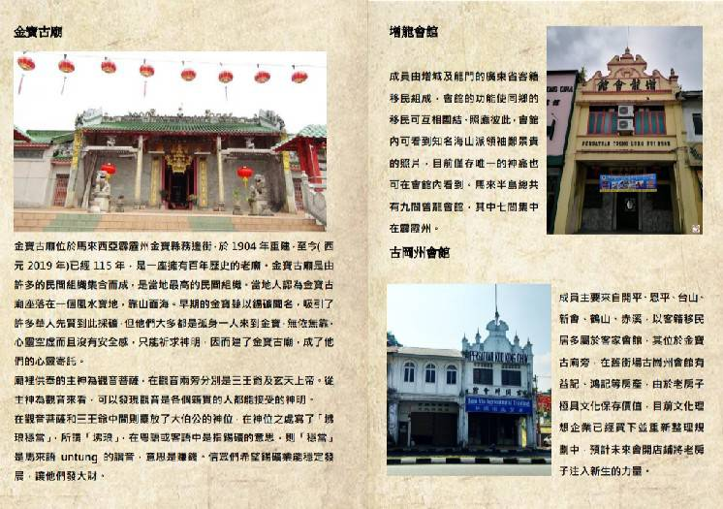
工作內容—文宣組
編輯金寶美食節之產品介紹
製作旅遊手冊之景點介紹
Notes:
<編號>

Slide 7
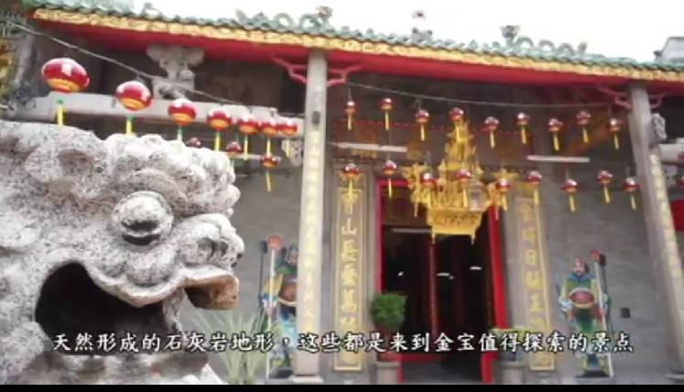
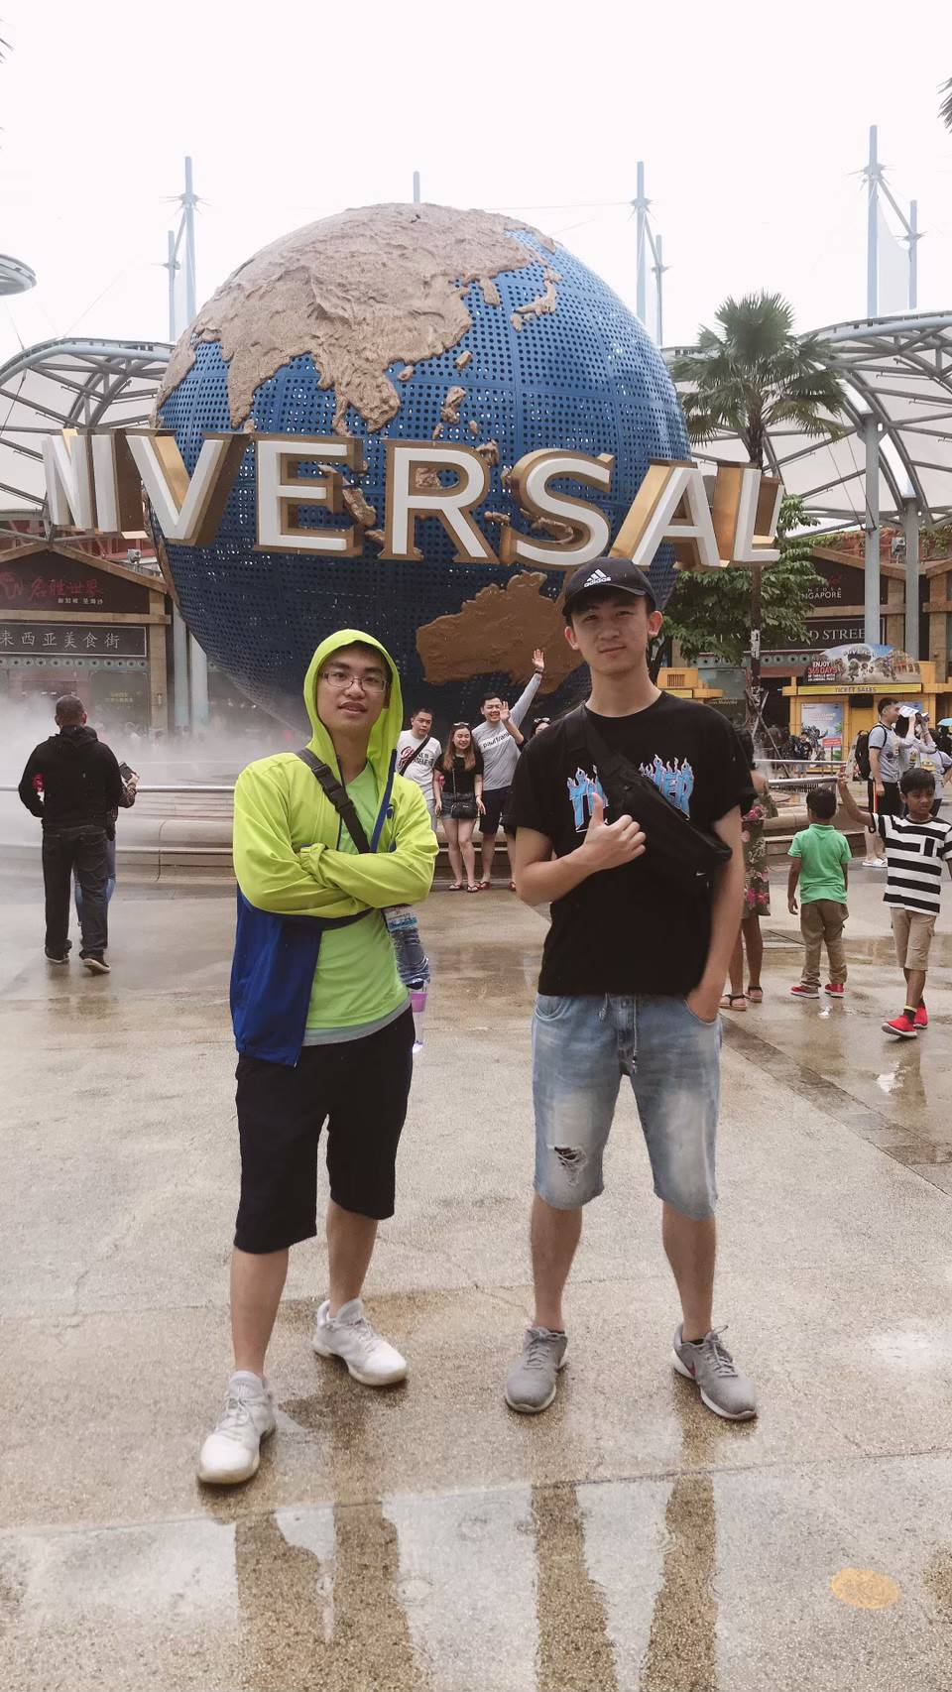
工作內容—影片組
製作金寶美食節產品介紹影片
製作金寶老街旅遊景點介紹相關影片
Notes:
<編號>

Slide 8
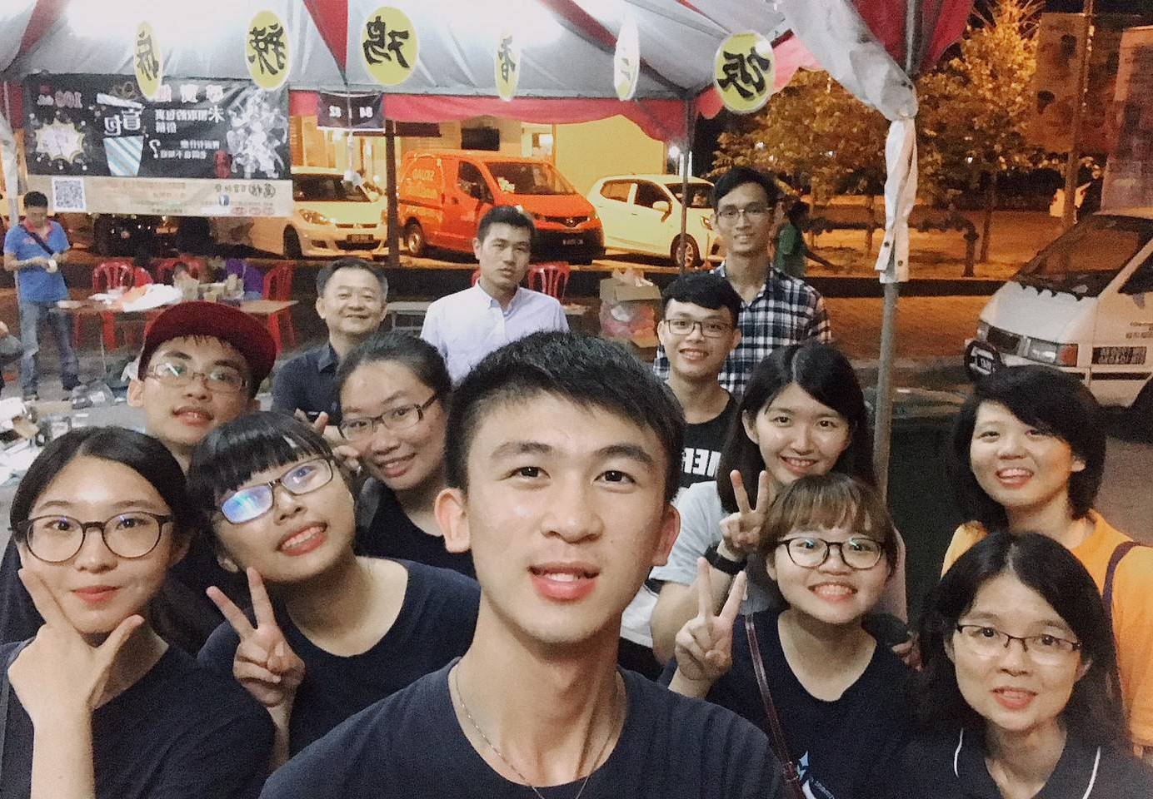
金寶美食節
舉辦日期：
７／１９－７ /２１
分組 :
前檯：吳穎和、陳宣諭
餐飲製作：梁宜惠、宋芷奇
後勤：楊士毅、楊楚正
Notes:
<編號>

Slide 9
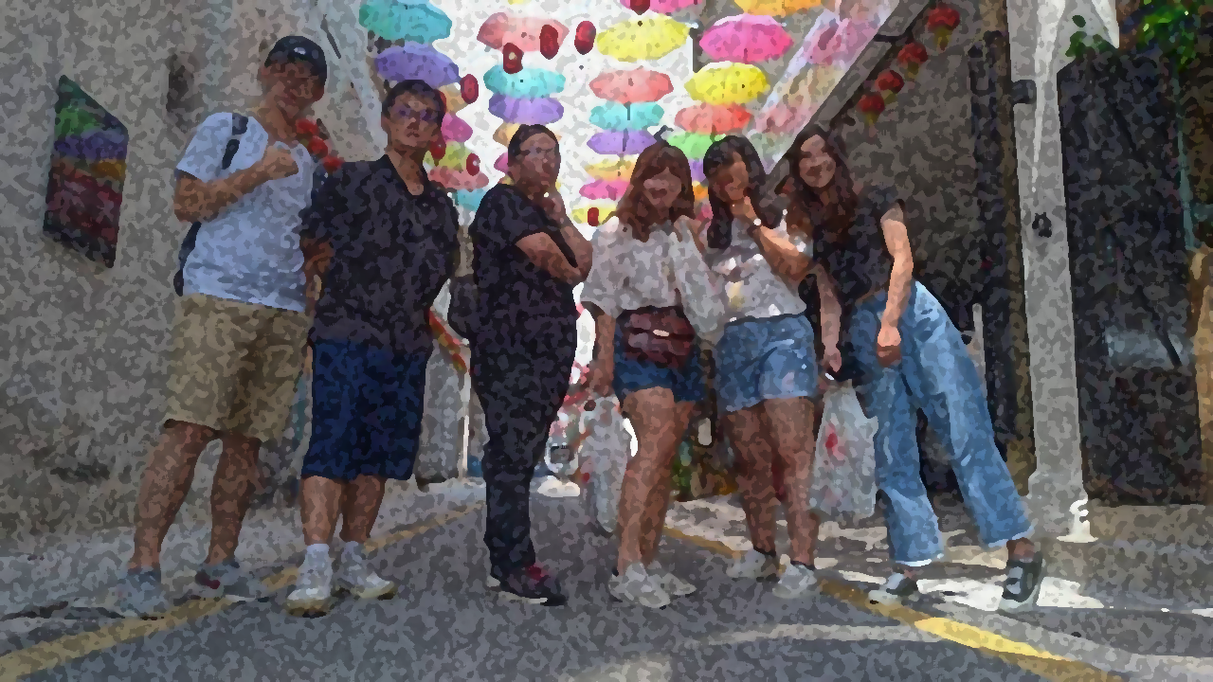
期間考察

Slide 10

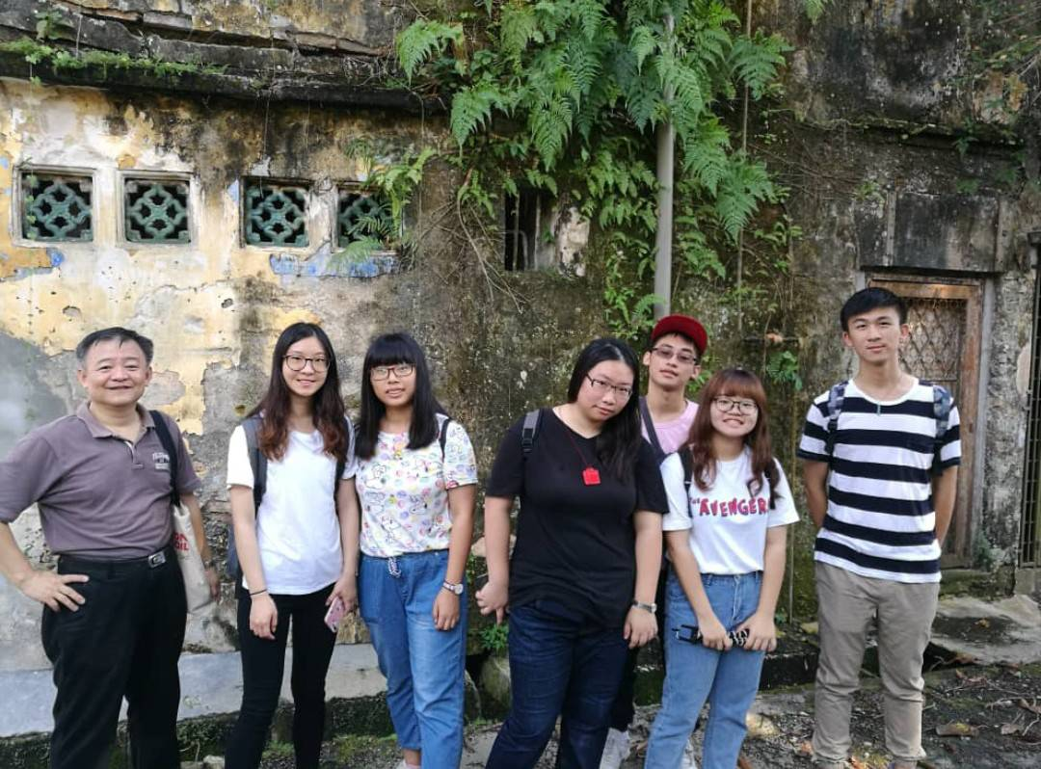
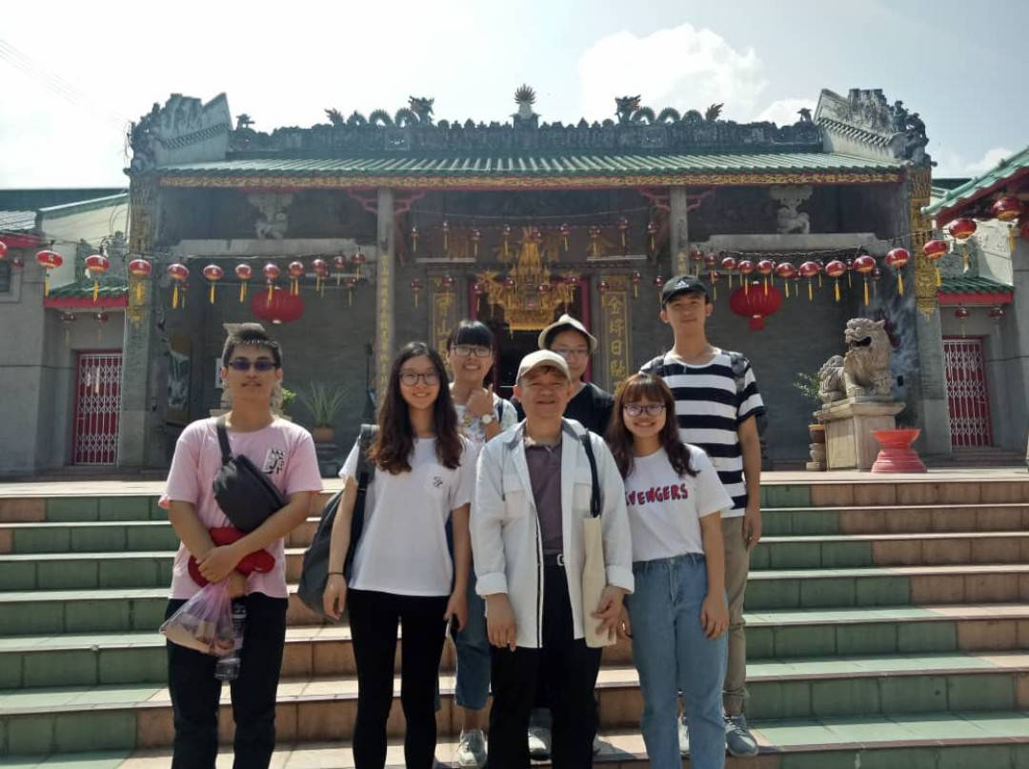
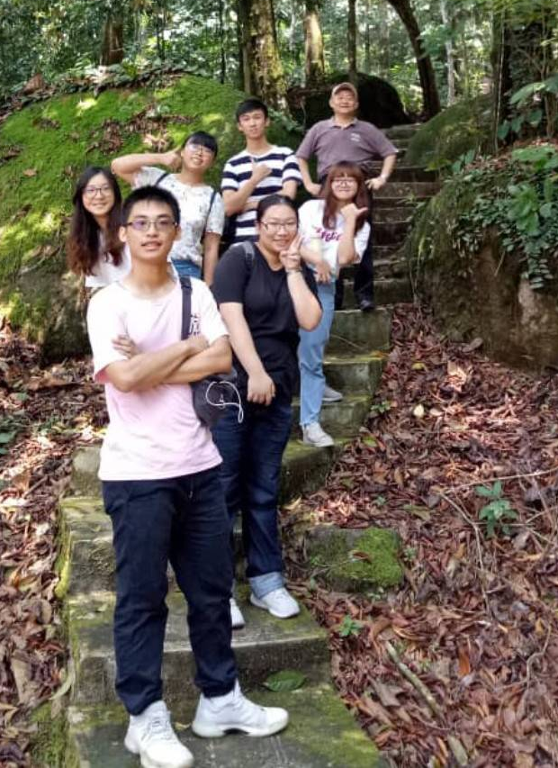
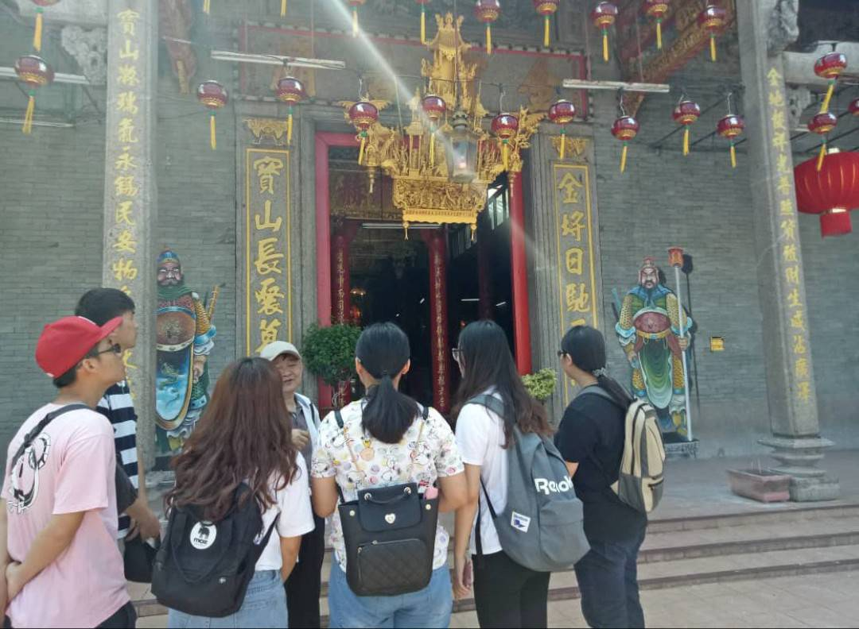
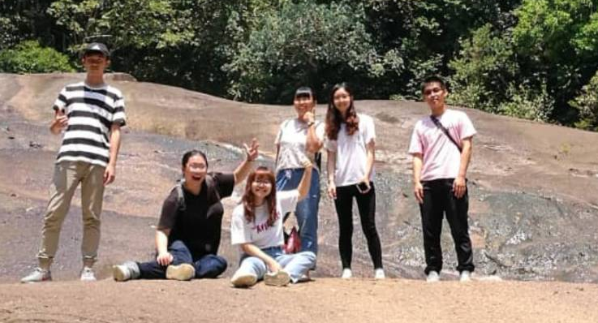
期間考察－金寶
《由黃教授親自帶領我們探訪金寶的奧妙》

Slide 11
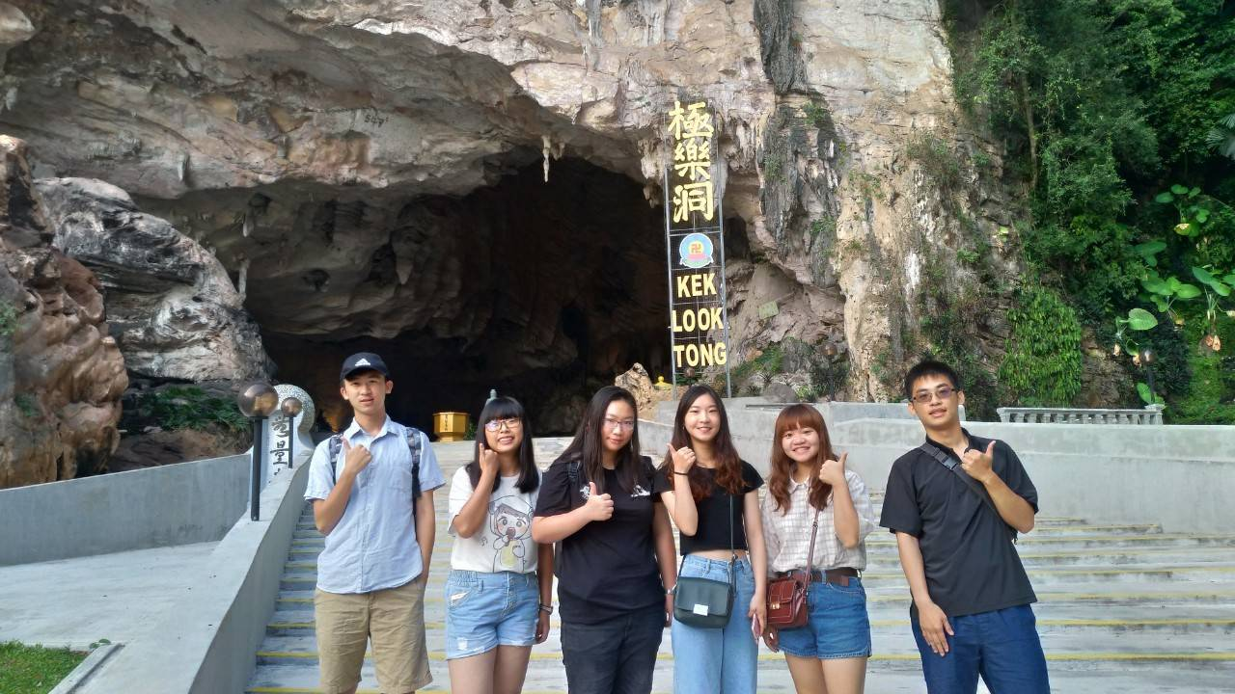
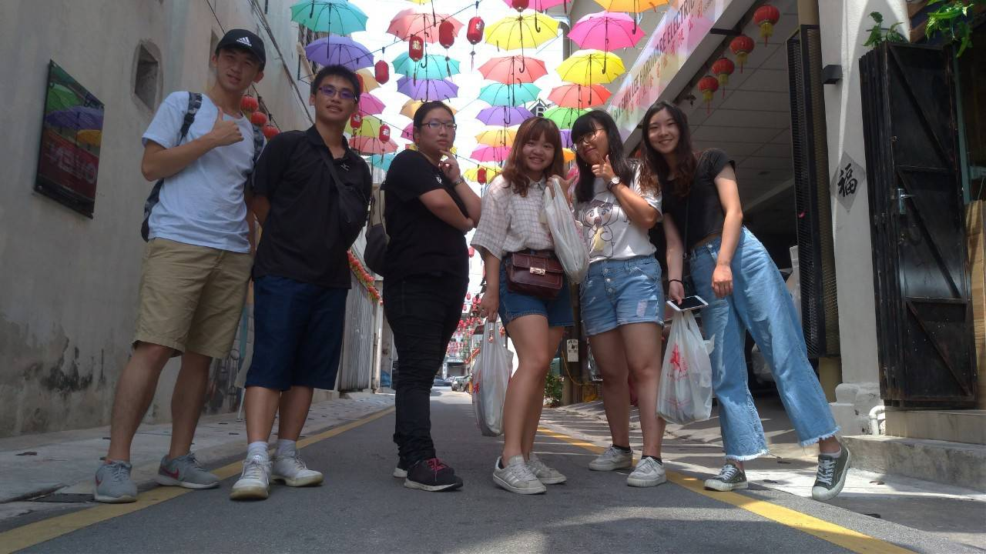
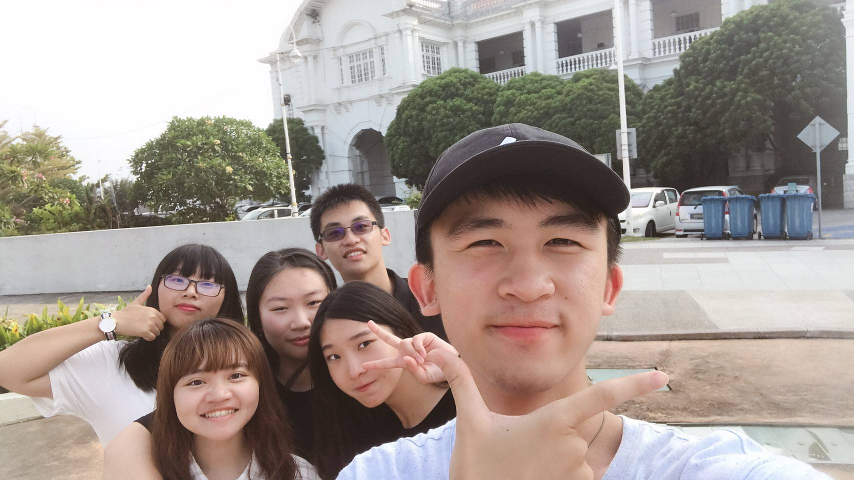
期間考察－怡保
《前往怡保考察，了解怡保在觀光有所成就的原因》

Slide 12
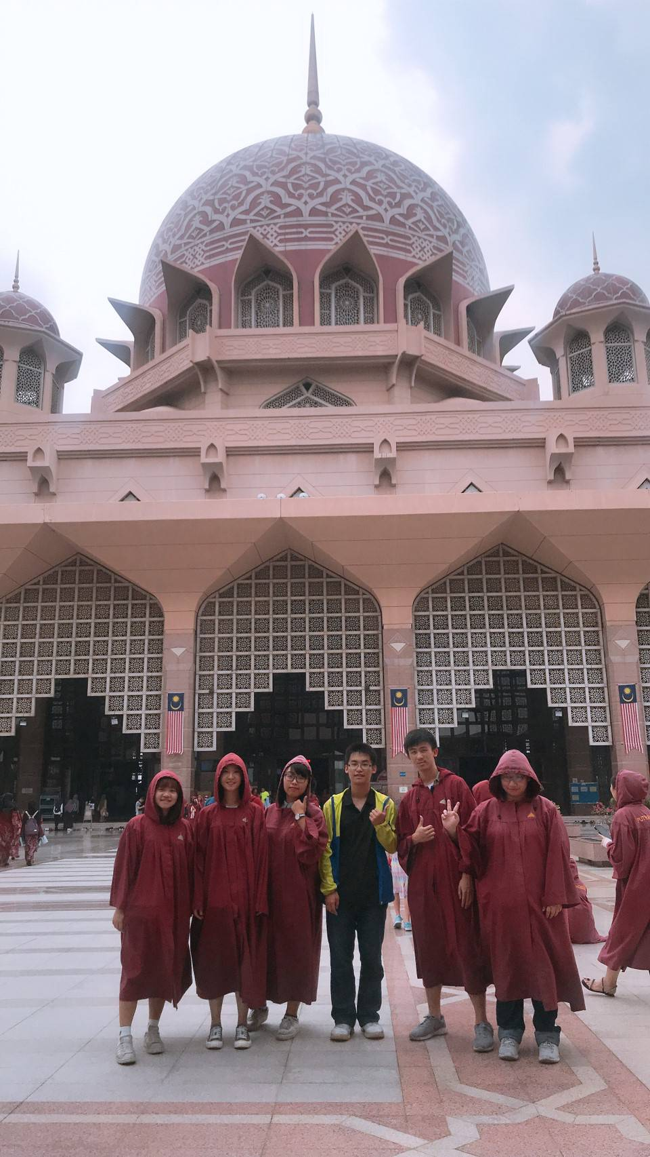
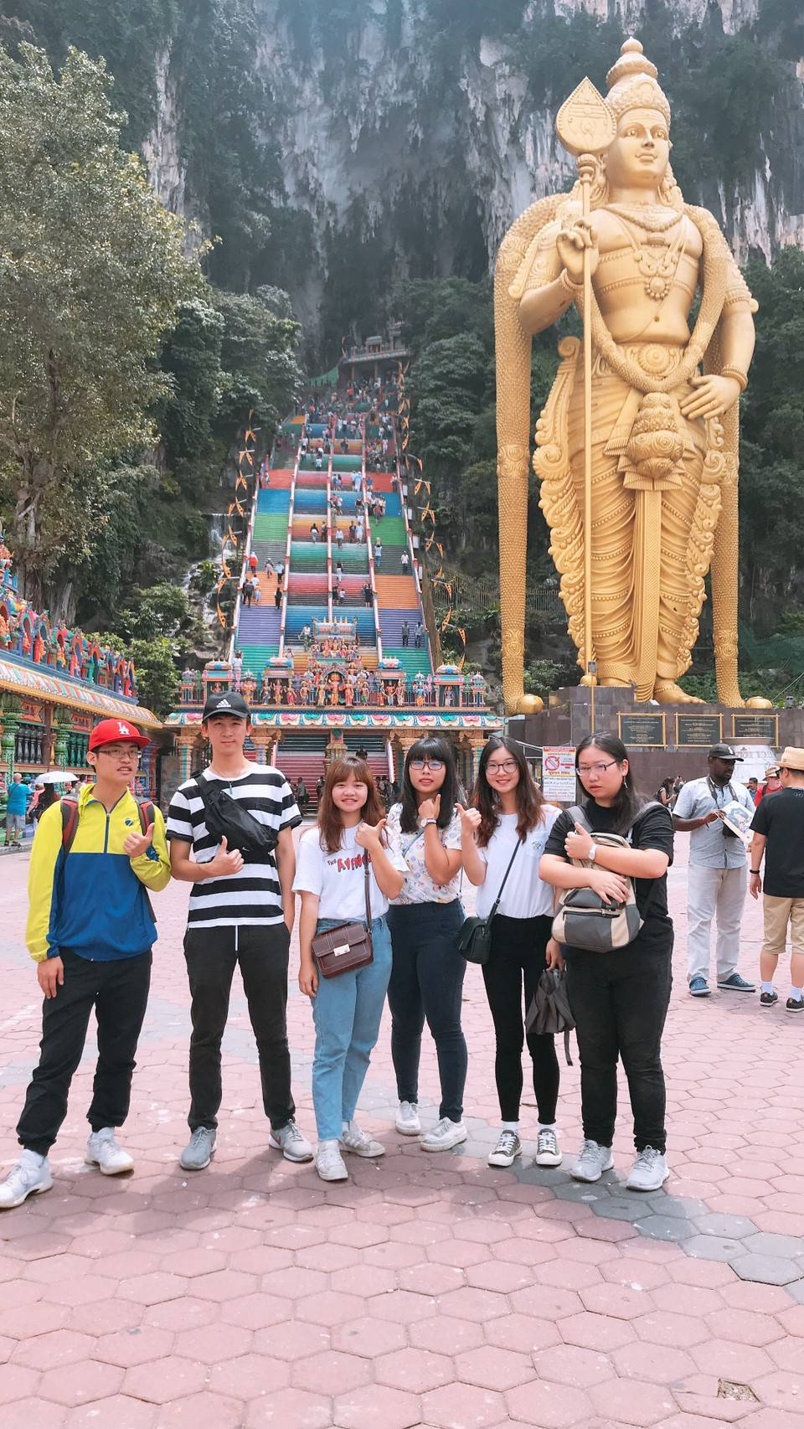
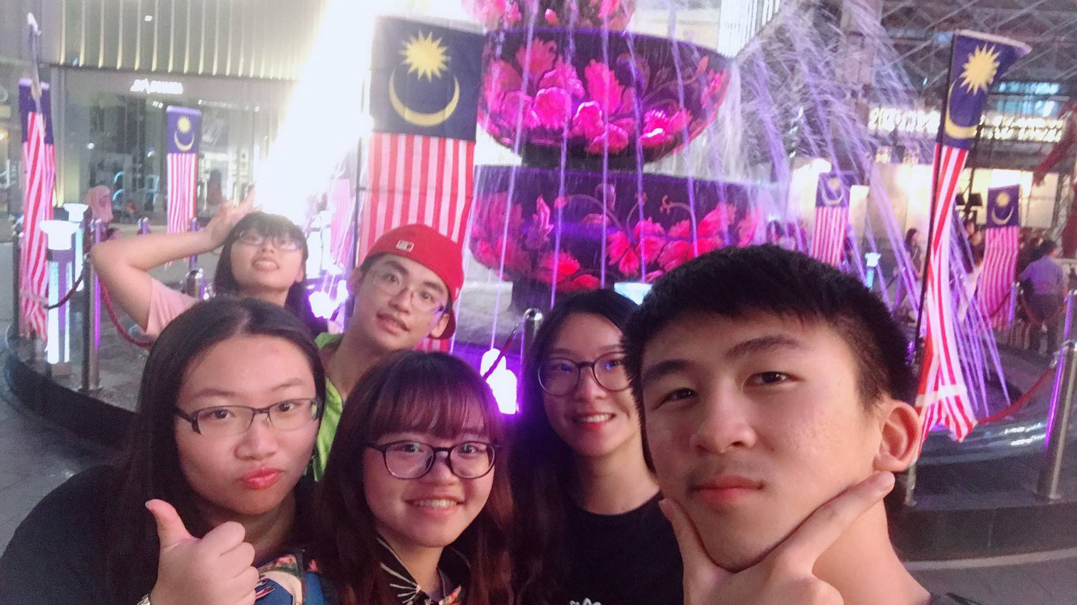
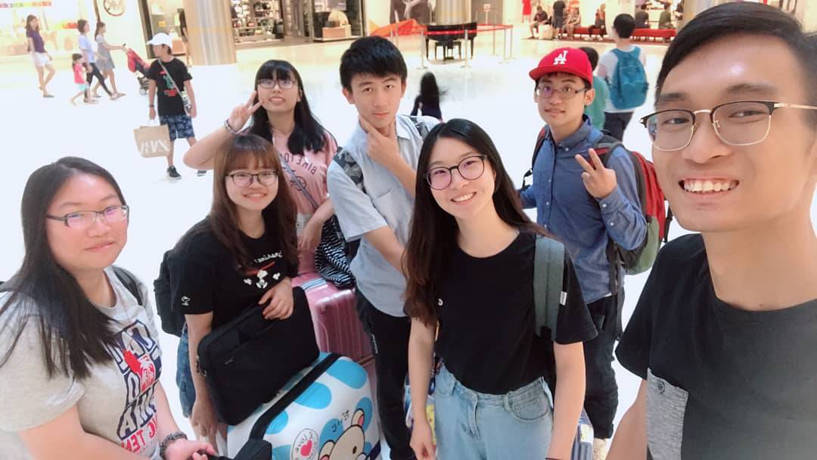
期間考察－吉隆坡
《體會與繁華都市的差異》

Slide 13
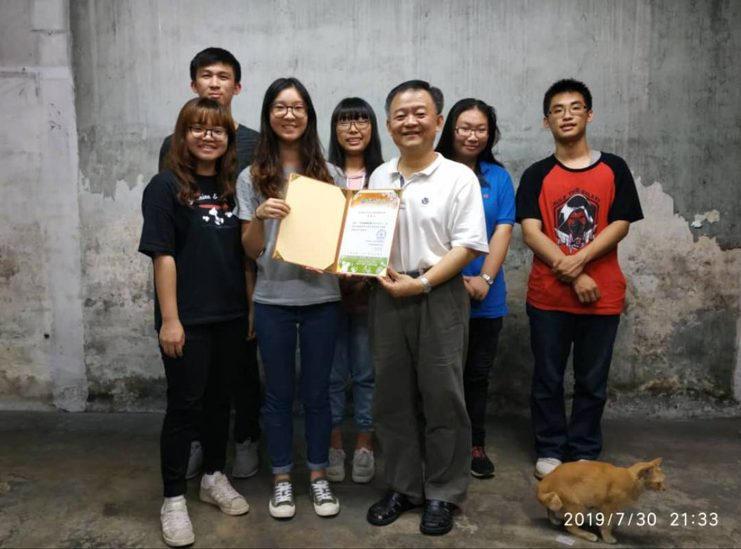
心得與建議
學海築夢計畫是一個很好的機會讓同學能出國體驗不同的文化風情，透過政府與學校的補助款項，同學可以更沒有負擔的出國實現，不會因為金錢的因素而阻斷了難得的機會。
離開家鄉的舒適圈前往馬來西亞實現一個多月的時間，旅程中我們交到了許多異國的好朋友，實習單位的哥哥姐姐們也都對我們很好，大家工作起來很愉快，33天的實習是我們六個團員難忘的回憶。
希望學弟妹們可以把握機會前往海外實習，體驗不同的文化風俗。

Slide 14
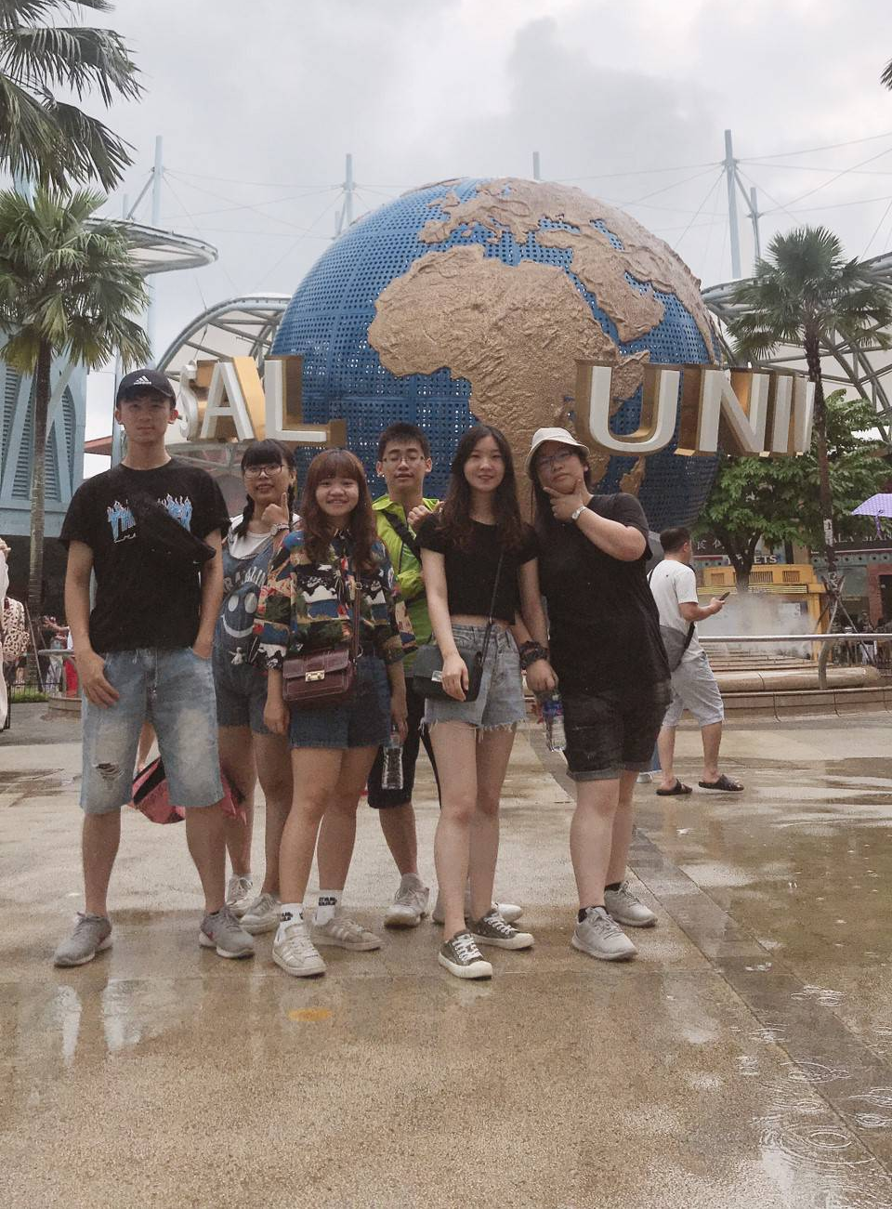
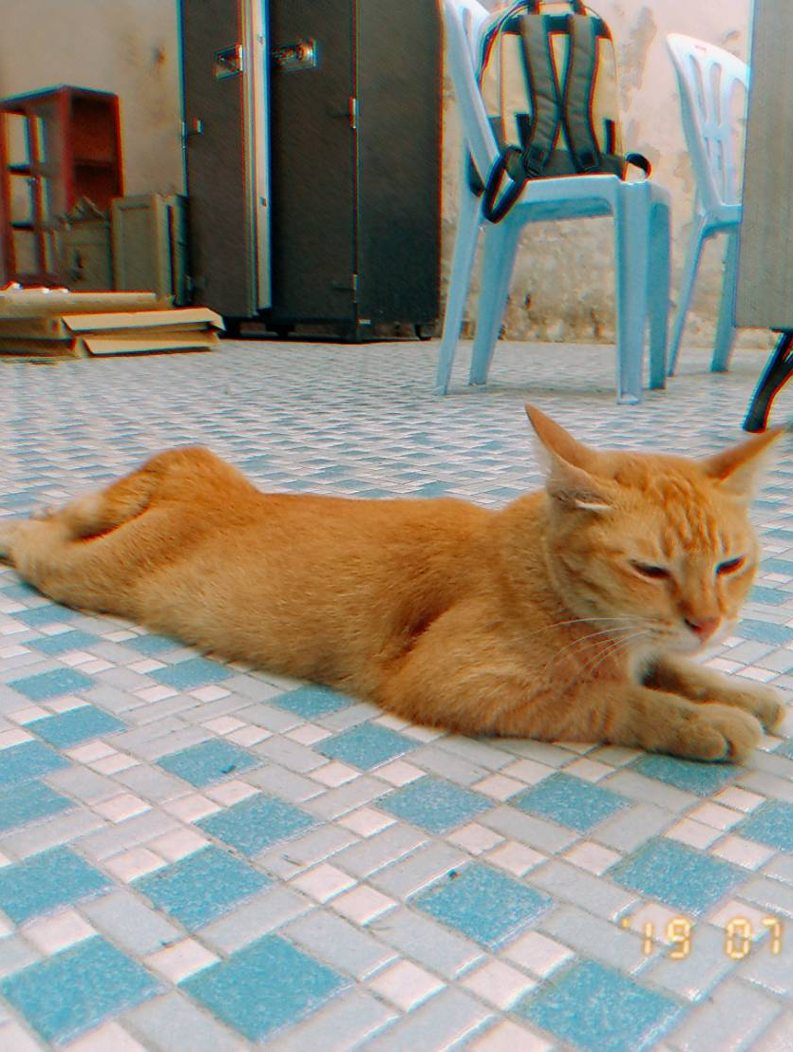
The End
感謝大家聆聽

